Slide 1

KÍNH CHÀO CÁC THẦY CÔ
VỀ DỰ GIỜ THĂM LỚP
MÔN: TOÁN
Lớp 3
GV thực hiện: Đỗ Thúy Quỳnh

Slide 2
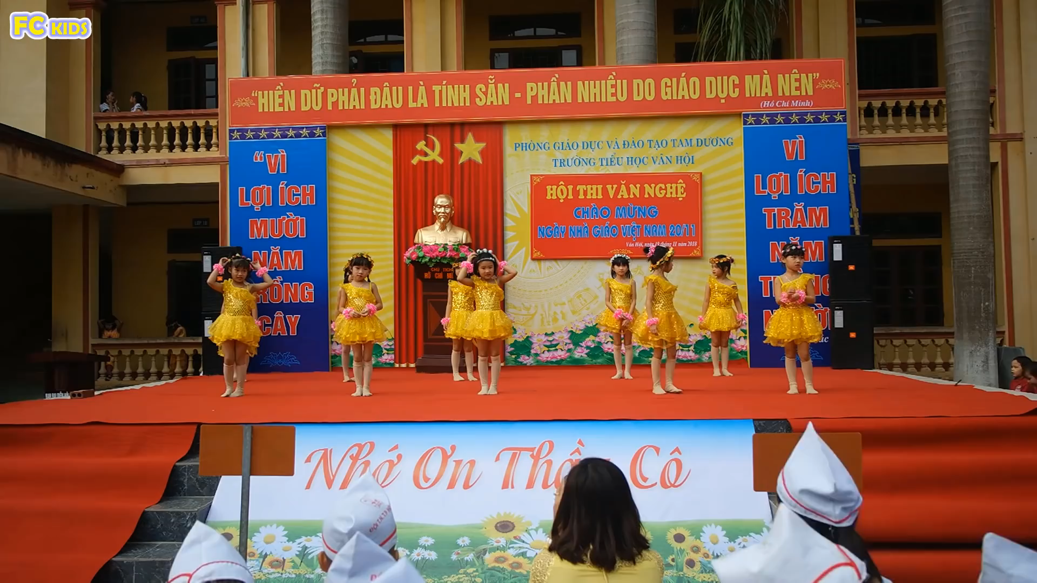

Slide 3



Mỗi hộp có 12 chiếc bút màu. Hỏi 3 hộp có bao nhiêu chiếc bút màu?
12 x 3 = ?
12 + 12 + 12 = 36
12 x 3 = 36
Đặt tính rồi tính thế này nhé!
12
3 nhân 2 bằng 6, viết 6
x
3
3 nhân 1 bằng 3, viết 3
12 x 3 = 36
3
6

Slide 4
-Khi nhân số có hai chữ số với số có một chữ số, ta làm 2 bước:
Bước 1: Đặt tính
Bước 2: Tính
-Khi thực hiện tính ta lấy thừa số thứ hai nhân với lần lượt các chữ số ở thừa số thứ nhất kể từ phải sang trái

Slide 5




Slide 6
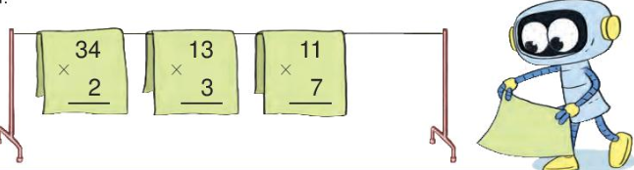
1. Tính

Slide 7
2. Tính nhẩm (theo mẫu)
Mẫu: 20 x 3 = ?
Nhẩm: 2 chục x 3 = 6 chục
20 x 3 = 60
10 x 8 20 x 4
30 x 3 40 x 2

Slide 8
TRÒ CHƠI: TIẾP SỨC

Slide 9
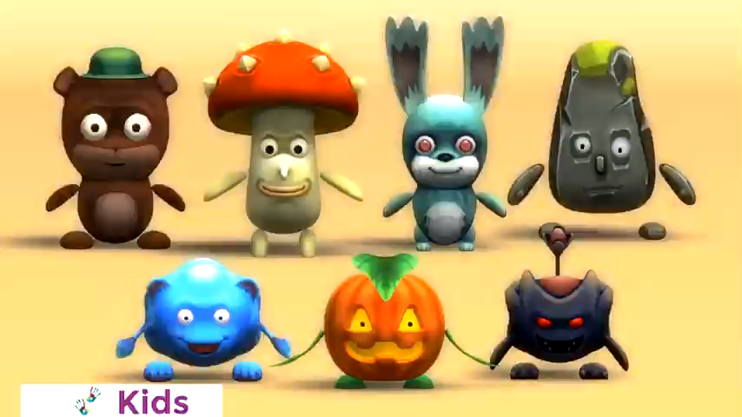
TIME’S UP!
TIME LIMIT:
1 minute
START TIMER
60
50
10
40
20
30

Slide 10
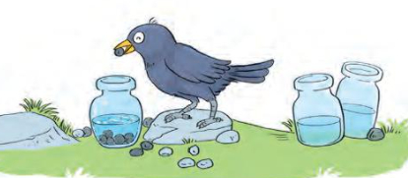
3. Có 3 bình chứa nước. Quạ phải thả 21 viên sỏi vào mỗi bình để nước dâng lên thì mới có thể uống được nước. Hỏi quạ phải thả bao nhiêu viên sỏi thì mới uống được nước ở cả 3 bình đó?
Tóm tắt
1 bình thả : 21 viên sỏi
3 bình thả : ..... viên sỏi?

Slide 11




